Slide 1
Term Project 제안서
Team : K2
0792004 권 순 일
0792008 김 면 중

Slide 2
목 차
무엇을 개발할 것인가?
- Brain Storming
- Idea
- Fusion
- Puzzle RPG
게임 설명
- Puzzle Fantasy
문제점 및 극복 방안

Slide 3
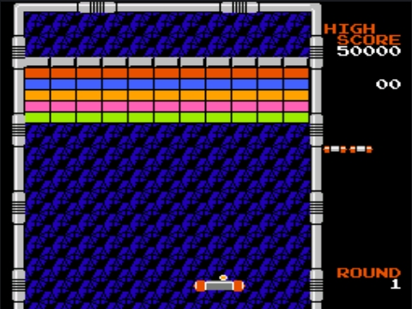
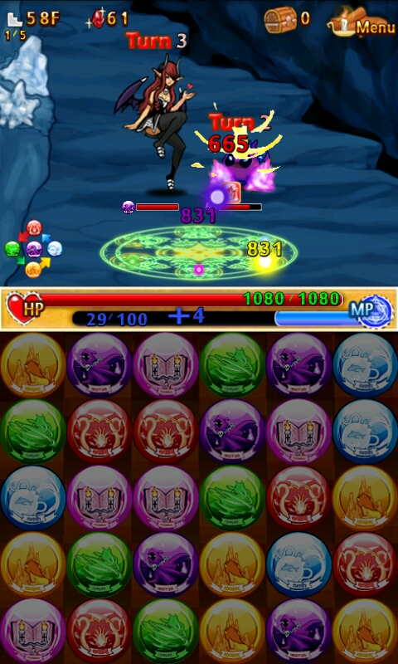
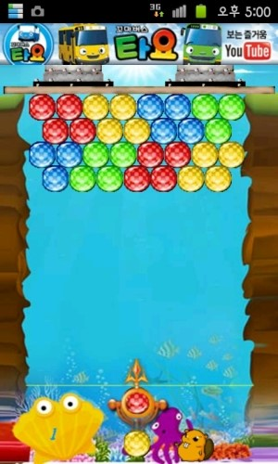

Brain Storming

Slide 4
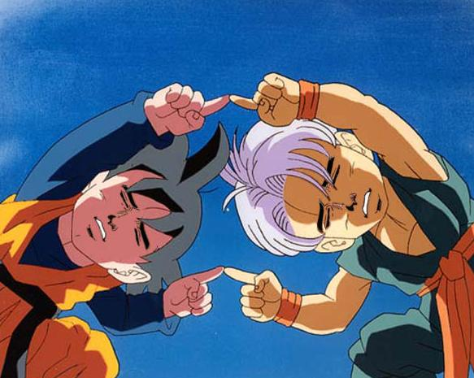
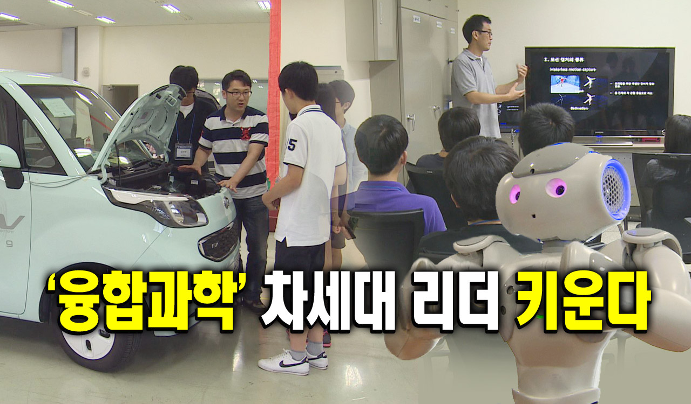
Idea
21세기는 융합의 시대!
2가지 Game을 하나로?

Slide 5
Fusion
Old & New
Old = MD의 Professor Keeper(Puzzle)
New = Turn RPG
=> Puzzle RPG

Slide 6
Puzzle RPG
RPG(Role Playing Game)
User가 게임의 한 인물이 되어 인물의 역할을 수행하는 게임
+ Puzzle
=> Puzzle을 푸는 것으로 역할을 수행하게 함

Slide 7
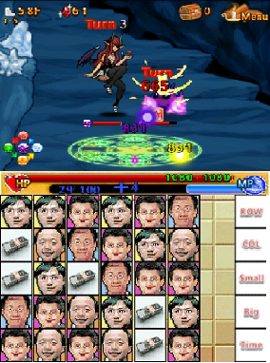
Puzzle Fantasy
화면 아래의 터치 패널에는 User 상태와 아이템 Puzzle이 있다.
화면 위의 스크린 패널에는 Monster 모습과 상태(hp, turn)가 나타난다.
User가 자신의 Turn에 블록을 상쇄 시키면 특정 행동(공격, 방어, 마법)을 한다.

Slide 8
문제점 및 극복 방안
문 제 점 | 극 복 방 안
유저나 몬스터가 공격하거나 당하는 경우의 이미지 변화 | 유저와 몬스터의 상태를 구분해서 상태에 따른 이미지 출력 (state machine을 사용)
유저나 몬스터의 턴에 따라 가능한 동작 구현 (예를 들어, 몬스터가 공격할 경우의 유저는 조작이 불가능함) | 턴 여부에 따라 몬스터나 유저의 조작 여부 결정
몬스터 다수 구현 | 몬스터 마다 우선순위가 있어서 우선순위가 높은 몬스터가 먼저 상태 변화 혹은 행동함
Team MD의 Project를 재사용 하기 때문에 소스 코드 이해 어려움 | 충분히 많은 소스 리딩을 통해서 검토함
Team MD의 Project를 재사용하여 PUZZLE RPG를 구현하는데 Team MD Project의 대부분이 PA library를 사용 | PA library 학습

